Slide 1

▶
YouTube
急上昇ランキング
TOP 5
2026年09月17日
ずんだもんと一緒に見ていくのだ！

Slide 2

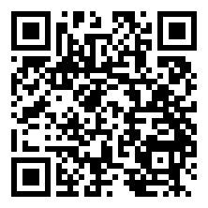
#5
カプコンスポットライト｜TGS 2026
📺 CapcomChannel
👁 48万回 👍 5,623
▲ QRコードで視聴

Slide 3
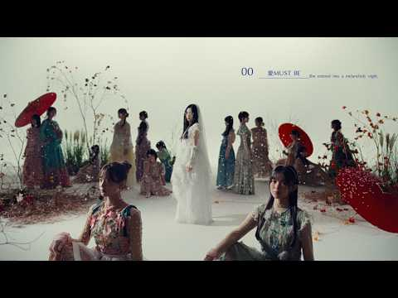
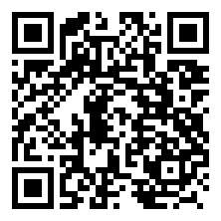
#4
櫻坂46 『愛MUST BE』 MUSIC VIDEO
📺 櫻坂46 OFFICIAL YouTube CHANNEL
👁 52万回 👍 2万
▲ QRコードで視聴

Slide 4

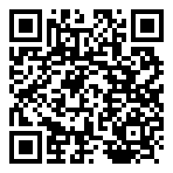
#3
去年大流行した「とんでもなくイライラする」理不尽ゲーム『 利用規約に同意したい …
📺 キヨ。
👁 113万回 👍 2万
▲ QRコードで視聴

Slide 5

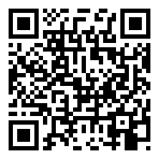
#2
『余命一年、男をかう』 予告編 - Netflix
📺 Netflix Japan
👁 100万回 👍 2,802
▲ QRコードで視聴

Slide 6

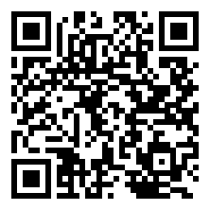
🏆 NO.1 🏆
Aぇ! group 「Emotion」Official Music Video
📺 Aぇ! group
👁 47万回 👍 3万
▲ QRコードで視聴

Slide 7
以上！
YouTube急上昇
TOP5でした！
チャンネル登録・
いいね！よろしくなのだ🌿
また明日もお楽しみに！

